Slide 1
INVESTIGACIÓN PANDAS
UIDE · PROGRAMACIÓN
Conceptos, usos y dos ejemplos de implementación
Integrantes: Stalin Reyna Acosta
Lema Guaman Vicente

Slide 2
Introducción
¿Por qué aprender Pandas?
• En programación es común trabajar con listas grandes de datos provenientes de estudiantes, ventas, inventarios o archivos.
• Pandas permite convertir esa información en tablas ordenadas y realizar cálculos de una manera sencilla.
• Por eso es una de las herramientas más utilizadas en Python para comenzar a trabajar con análisis de datos.

Slide 3
¿Qué es Pandas?
Concepto principal
• Pandas es una librería de Python especializada en la manipulación y análisis de datos.
• Su estructura principal es el DataFrame, una tabla formada por filas y columnas.
• También utiliza Series, que pueden representar una sola columna de información.
• Su objetivo es facilitar el trabajo con datos estructurados mediante instrucciones claras y relativamente cortas.

Slide 4
¿Para qué sirve?
Principales aplicaciones
• Permite crear, modificar, ordenar y filtrar tablas de información.
• Puede calcular sumas, promedios, valores máximos, mínimos y otros resultados estadísticos.
• También puede leer archivos CSV y Excel, por lo que resulta útil para trabajar con datos reales.
• Puede aplicarse en educación, ventas, inventarios, empresas y proyectos de análisis.

Slide 5
¿Cómo se utiliza?
Implementación básica
• En Google Colab normalmente Pandas ya está instalado y solo se necesita importarlo con: import pandas as pd.
• Los datos pueden guardarse en un diccionario y convertirse en una tabla con pd.DataFrame(datos).
• Después se seleccionan columnas o se realizan operaciones directamente sobre ellas.
• El resultado puede mostrarse con print() o visualizarse directamente en una celda de Colab.

Slide 6
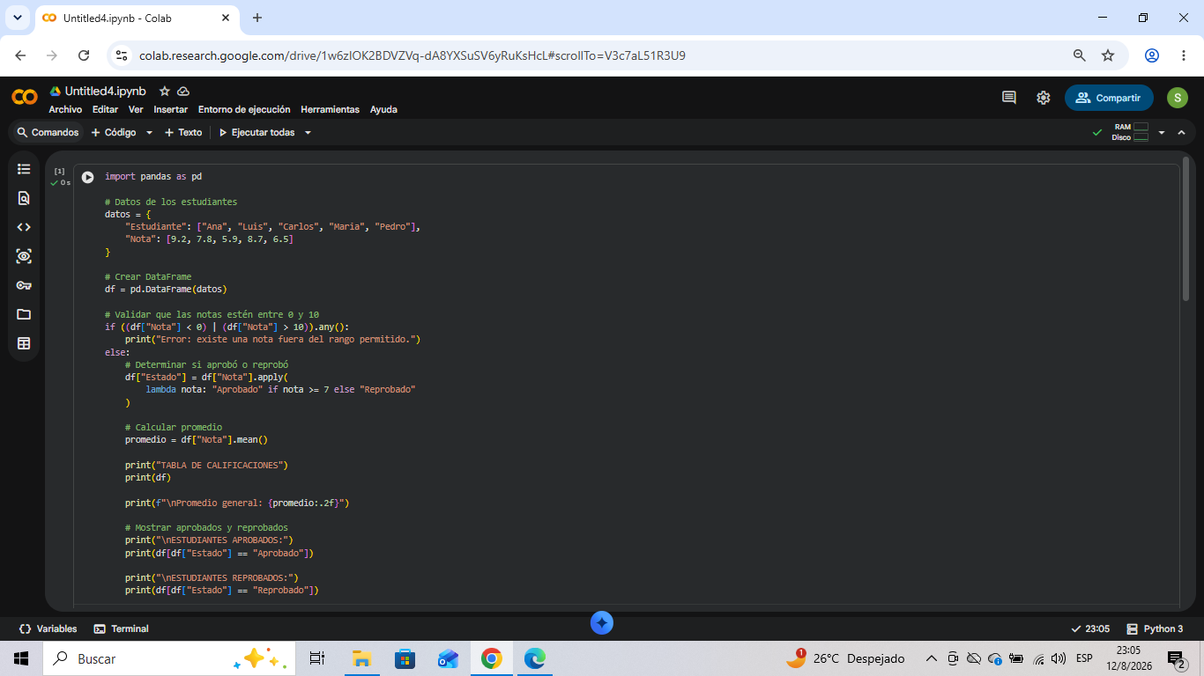
Ejemplo 1
Análisis de calificaciones
• Se crea una tabla con cinco estudiantes y sus respectivas notas.
• Se agrega una columna Estado para indicar si cada estudiante está Aprobado o Reprobado.
• La condición utilizada considera aprobado al estudiante que obtiene una nota mayor o igual a 7.
• La función mean() calcula el promedio general de las calificaciones, que en el ejemplo es 7.62.

Slide 7
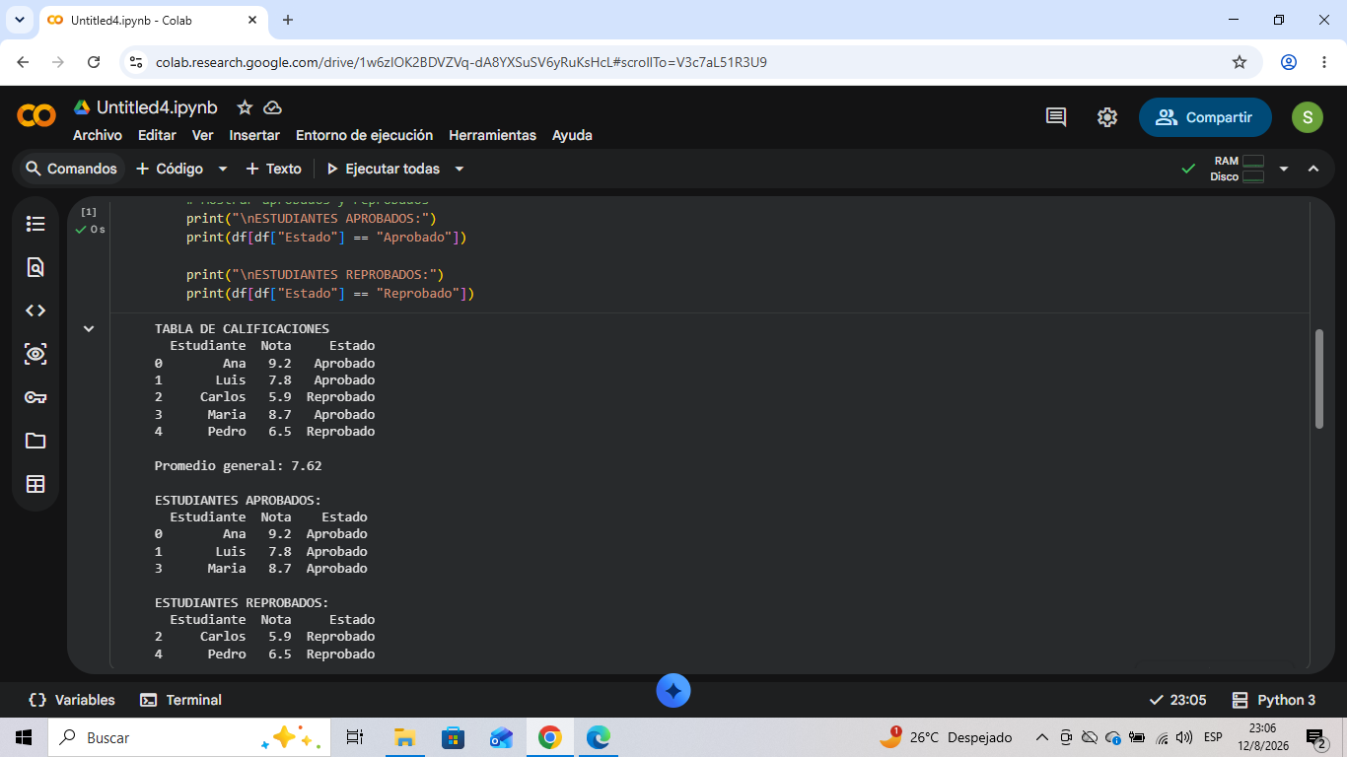
Ejemplo 1
¿Qué demuestra?
• El ejemplo muestra cómo Pandas puede organizar información académica en una sola tabla.
• También demuestra el uso de una condición aplicada a una columna completa.
• El mismo procedimiento podría utilizarse con un curso de mayor tamaño para generar reportes o estadísticas.

Slide 8
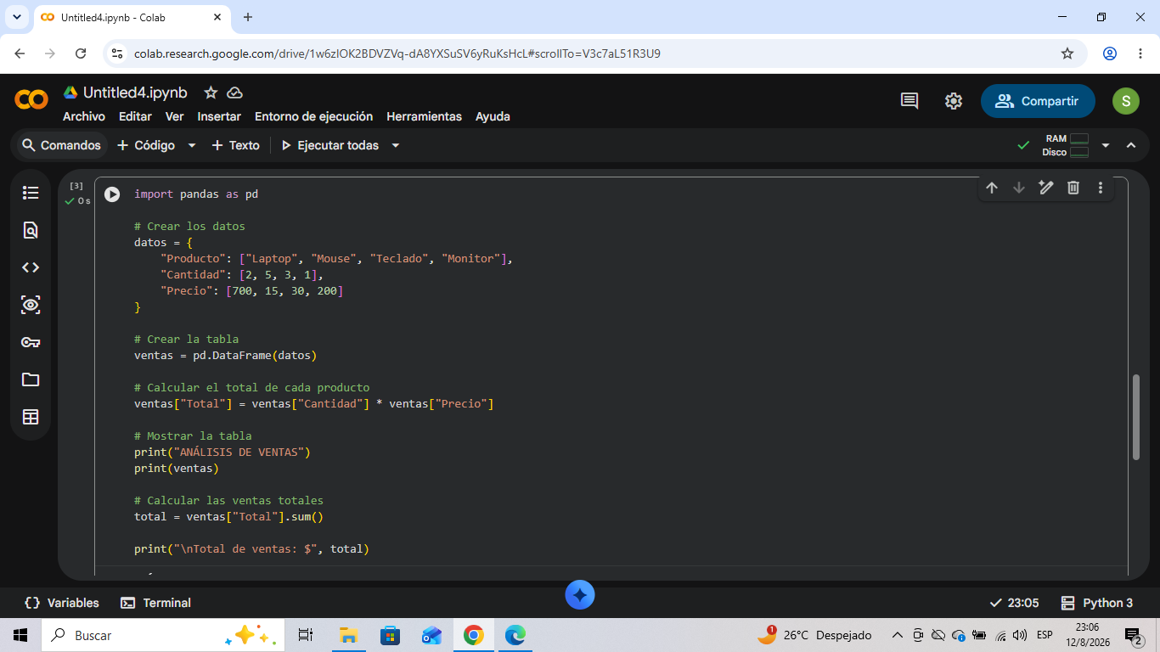
Ejemplo 2
Análisis de ventas
• Se crea una tabla con Producto, Cantidad y Precio.
• La columna Total se obtiene multiplicando Cantidad por Precio para cada producto.
• Pandas realiza la operación automáticamente sobre todas las filas sin utilizar un ciclo for manual.
• Finalmente sum() obtiene el total general de ventas: $1,765.

Slide 9
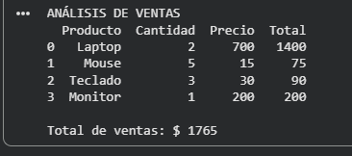
Ejemplo 2
Aplicación práctica
• El análisis permite saber cuánto dinero genera cada producto de manera individual.
• También permite conocer rápidamente el ingreso total registrado en la tabla.
• En un caso real se podría ampliar para comparar ventas por día, semana, mes o tipo de producto.

Slide 10
Ciclos y validaciones
Funcionamiento del algoritmo
• Pandas trabaja con columnas completas, por lo que muchas tareas no requieren recorrer manualmente cada fila.
• En calificaciones se utiliza una condición para decidir entre Aprobado y Reprobado.
• En ventas se realizan operaciones matemáticas directamente entre columnas.
• En programas más grandes pueden agregarse validaciones para impedir notas, cantidades o precios incorrectos.

Slide 11
Ventajas de Pandas
¿Por qué resulta útil?
• Reduce la cantidad de código necesario para trabajar con tablas.
• Permite realizar cálculos y filtros de forma clara y rápida.
• Es compatible con otras herramientas de Python y con formatos comunes como CSV y Excel.
• Puede utilizarse tanto para ejercicios sencillos como para proyectos de análisis de datos más completos.

Slide 12
Conclusiones
Resultados de la investigación
• Pandas facilita la organización y el análisis de información dentro de Python.
• DataFrame permite representar datos de una manera similar a una hoja de cálculo.
• Los ejemplos demostraron aplicaciones sencillas en calificaciones y ventas.
• Aprender sus funciones básicas permite desarrollar posteriormente análisis de mayor complejidad.

Slide 13
GRACIAS

